Slide 1

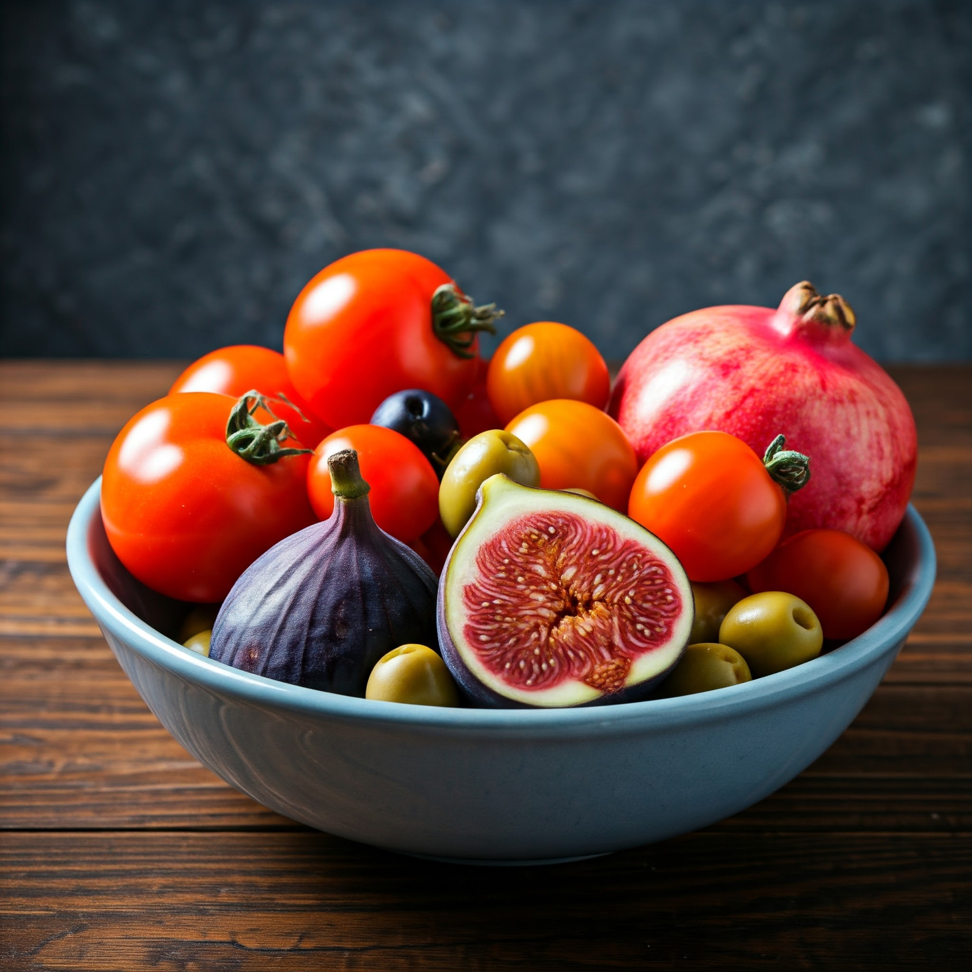
Ελληνικά Superfood
Ανακαλύπτοντας τα θρεπτικά συστατικά των ελληνικών superfoods

Slide 2
Στόχοι Μάθησης
Οι μαθητές θα είναι σε θέση να:
Κατανοήσουν τι είναι τα superfoods
Αναλύσουν τα διατροφικά οφέλη των superfoods
Αναγνωρίσουν παραδείγματα ελληνικών superfoods
Συζητήσουν την ιστορική σημασία των superfoods στην αρχαία Ελλάδα
Εφαρμόσουν τη γνώση δημιουργώντας ένα σνακ με superfoods

Slide 3
Χαρακτηριστικά
Υψηλή περιεκτικότητα σε αντιοξειδωτικά
Πλούσια σε βιταμίνες και μέταλλα
Συμβάλλουν στην ενίσχυση του ανοσοποιητικού συστήματος
Βοηθούν στην πρόληψη ασθενειών
Τι είναι τα Superfoods;
Ορισμός
Τα superfoods είναι τροφές πλούσιες σε θρεπτικά συστατικά που προσφέρουν σημαντικά οφέλη για την υγεία. Συχνά περιέχουν υψηλές ποσότητες βιταμινών, αντιοξειδωτικών και μετάλλων.

Slide 4
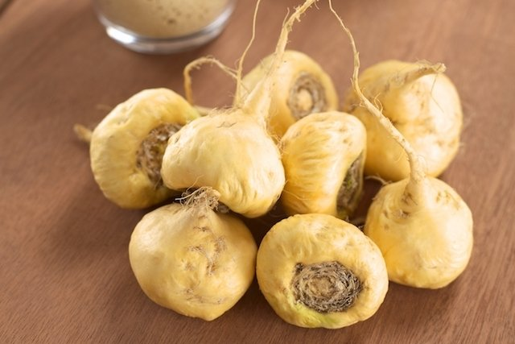
Ρίζα Μάκα
Εάν ζαλίζεσαι εύκολα στο αεροπλάνο ή στο πλοίο, τότε αυτή η ρίζα μπορεί να σε κάνει να νιώσεις καλύτερα. Η Μάκα, γνωστή και ως «περουβιανό τζίντζερ», προέρχεται από την περιοχή των Άνδεων και μπορεί να καλλιεργηθεί σε υψηλότερα υψόμετρα από άλλα φυτά. Αναπτύσσεται κάτω από το χώμα (κλασική περίπτωση ρίζας) και μοιάζει με βολβό σκόρδου με στρογγυλεμένη βάση, λεπτές ρίζες και μια τούφα πράσινου που αναπτύσσεται στο πάνω μέρος του. Η ρίζα στεγνώνει και αλέθεται σε λεπτή σκόνη, ΜΓΔ, και καταναλώνεται ως συμπλήρωμα ή προστίθεται στο τσάι.

Slide 5
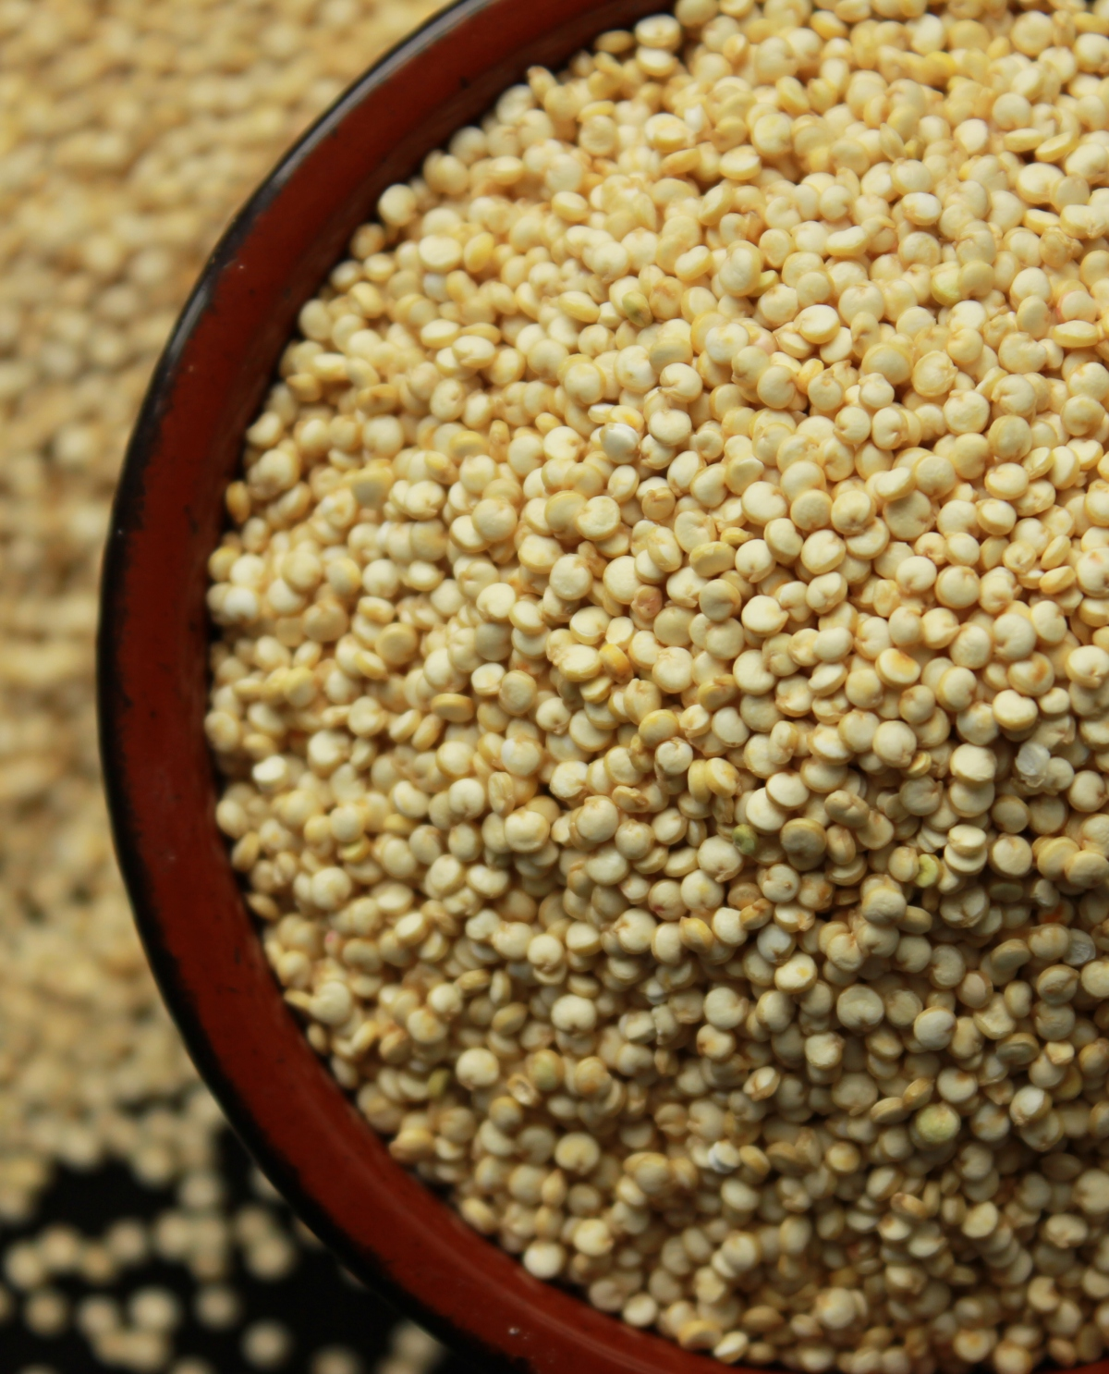
Κινόα
βοηθά στην διατήρηση του σακχάρου σε χαμηλά επίπεδα στο αίμα
βοηθά στην απώλεια σωματικού βάρους. Για το λόγω αυτό, προτιμάται από άτομα που βρίσκονται σε πρόγραμμα διατροφής, αλλά και από αθλητές.
Επιπλέον, είναι μια τροφή η οποία μπορεί να καταναλωθεί από άτομα με δυσανεξία στην γλουτένη.
Πρόκειται για μια τροφή με μαγνήσιο, φώσφορο, φολικό οξύ και σίδηρο, στοιχεία απαραίτητα για την υγεία του ανθρώπινου οργανισμού. Ακόμα, οι φυτικές που περιέχει, έχουν συνδεθεί με μείωση της πιθανότητας εμφάνισης καρδιαγγειακών νοσημάτων, ενώ παράλληλα συμβάλλουν στην υγεία του εγκεφάλου.

Slide 6
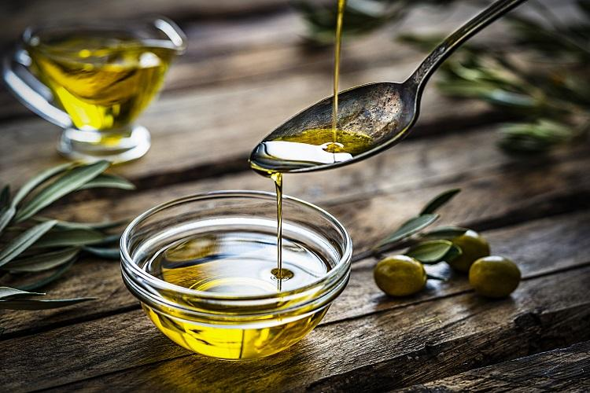
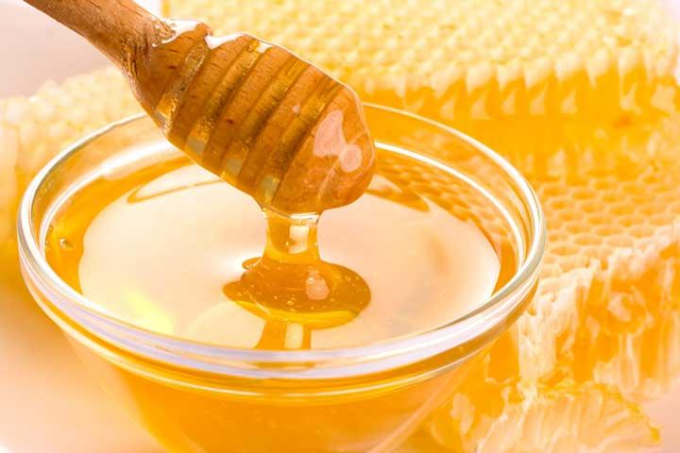
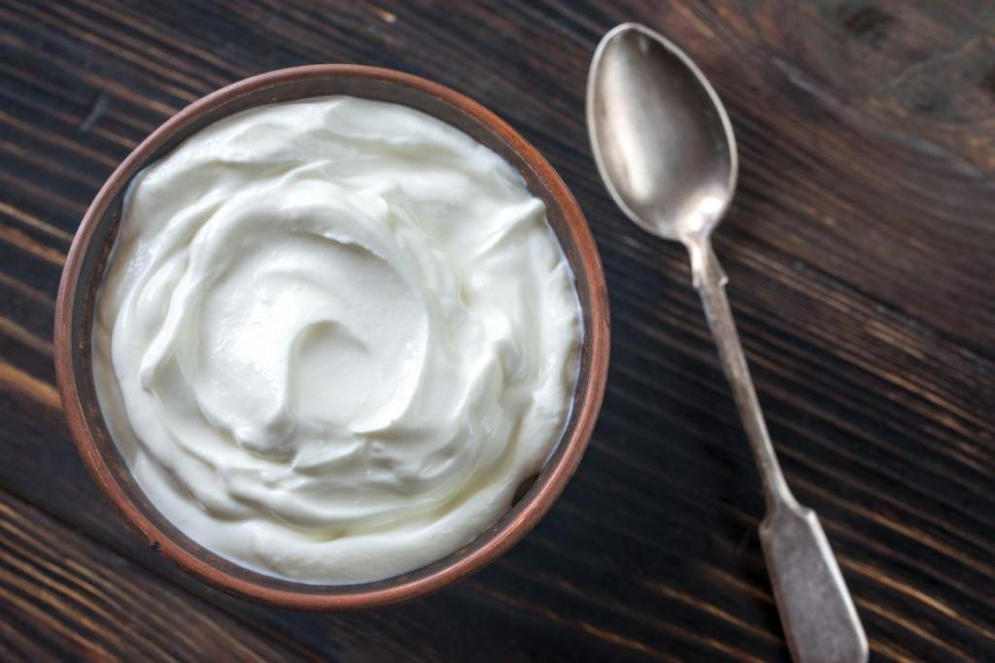
Παραδείγματα Ελληνικών Superfoods
Ελαιόλαδο
Μέλι
Γιαούρτι

Slide 7
Διατροφικά Οφέλη
Ελαιόλαδο
Πλούσιο σε μονοακόρεστα λιπαρά
Περιέχει αντιοξειδωτικά όπως η βιταμίνη Ε
Μειώνει τον κίνδυνο καρδιοπαθειών
Μέλι & Γιαούρτι
Μέλι: Φυσική πηγή αντιμικροβιακών ουσιών
Γιαούρτι: Πλούσιο σε προβιοτικά, ενισχύει την πέψη
Και τα δύο ενισχύουν το ανοσοποιητικό σύστημα

Slide 8
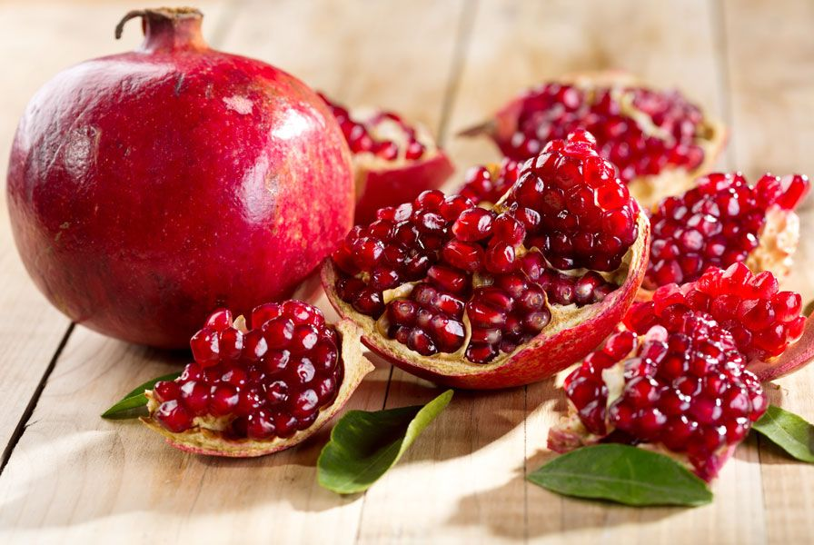
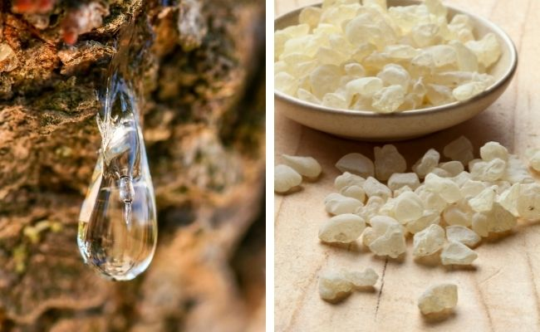
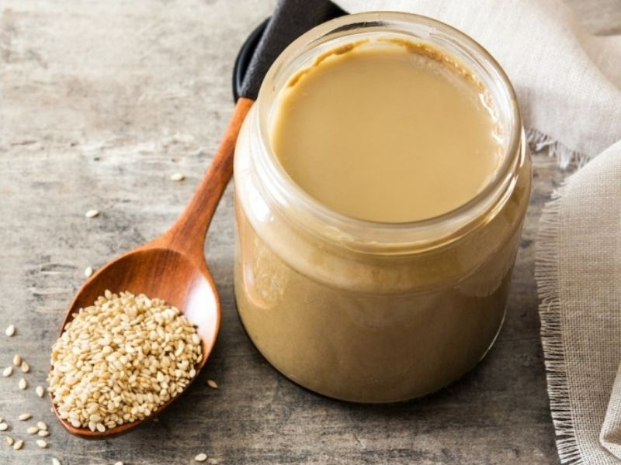
Παραδείγματα Ελληνικών Superfoods
Ρόδι
Μαστίχα Χίου
Ταχίνι

Slide 9
Διατροφικά Οφέλη
Ρόδι
πλούσιο σε Πολυφαινόλες: Αυτές οι φυτικές ενώσεις δίνουν στο ρόδι το χαρακτηριστικό του κόκκινο χρώμα και έχουν ισχυρές αντιοξειδωτικές ιδιότητες.
είναι πηγή βιταμίνης C, η οποία ενισχύει το ανοσοποιητικό σύστημα, καθώς και βιταμινών του συμπλέγματος Β, όπως η βιταμίνη Β6 και το φολικό οξύ.
Μειώνει τον κίνδυνο καρδιοπαθειών
Μαστίχα Χίου
Στοματική υγιεινή: βοηθά στην πρόληψη και αντιμετώπιση στοματικών προβλημάτων όπως η τερηδόνα και η ουλίτιδα.
Πεπτική υγεία: ανακουφίζει από συμπτώματα όπως η καούρα, το φούσκωμα και το σύνδρομο ευερέθιστου εντέρου.
Αντιοξειδωτική προστασία: Προστατεύει τα κύτταρα από τις βλάβες που προκαλούνται από τις ελεύθερες ρίζες, συμβάλλοντας στην πρόληψη χρόνιων ασθενειών.
Ταχίνι
Περιέχει υγιεινά λιπαρά (κυρίως μονοακόρεστα ), πρωτεΐνες, φυτικές ίνες, βιταμίνες του συμπλέγματος Β, ασβέστιο, μαγνήσιο, σίδηρο και ψευδάργυρο.
συμβάλλει στη μείωση της κακής χοληστερόλης και στην προστασία της καρδιαγγειακής υγείας.

Slide 10
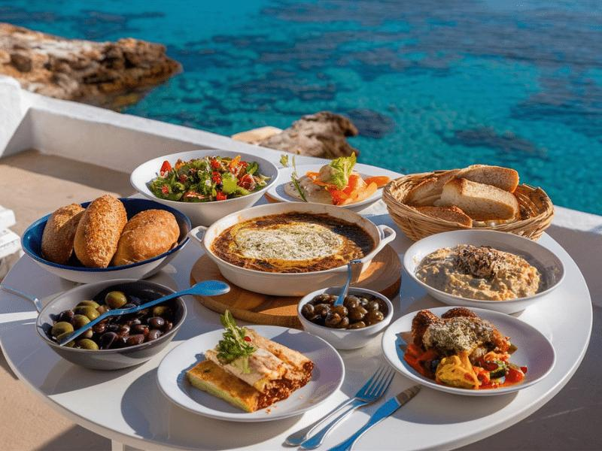
Άσκηση: Αναγνώριση Superfoods
Εργασία
Εξετάστε ένα μενού ελληνικής κουζίνας και εντοπίστε τα superfoods που περιλαμβάνονται. Σκεφτείτε πώς αυτά τα τρόφιμα συμβάλλουν στην υγεία και ευεξία.

Slide 11
https://learningapps.org/watch?v=pw1b2ojjc24
Πόσα γνωρίζεις για τα ελληνικά superfoods?

Slide 12
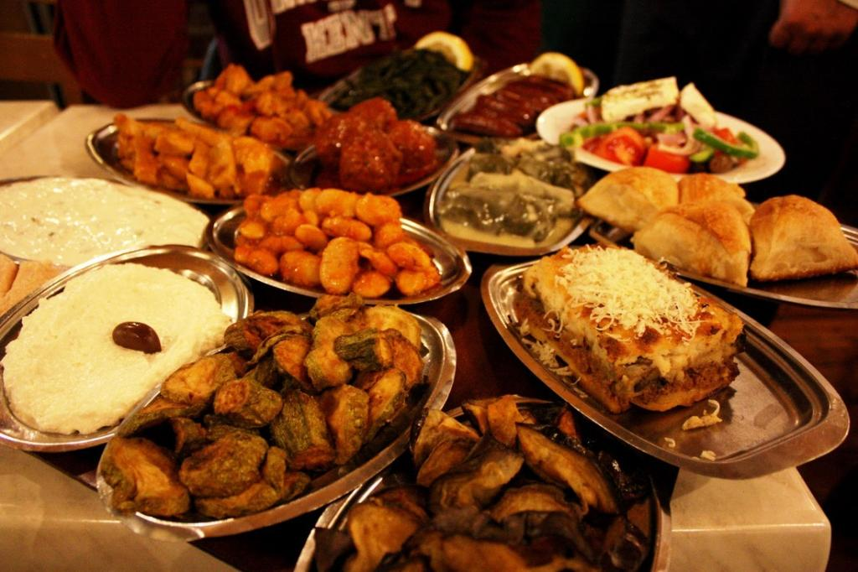
Ιστορική Σημασία
Superfoods στην Αρχαία Ελλάδα
Τα superfoods όπως το ελαιόλαδο και το μέλι είχαν κεντρικό ρόλο στη διατροφή των αρχαίων Ελλήνων. Χρησιμοποιούνταν όχι μόνο ως τροφή αλλά και για θεραπευτικούς σκοπούς.

Slide 13
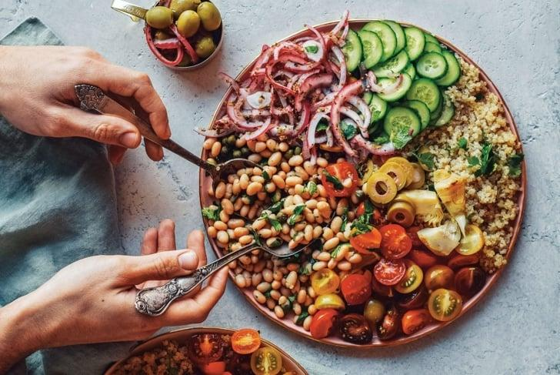
Σύγχρονες Τάσεις
Superfoods στη Διεθνή Αγορά
Τα ελληνικά superfoods έχουν κερδίσει δημοτικότητα διεθνώς, με το ελαιόλαδο, το γιαούρτι και το μέλι να εξάγονται σε πολλές χώρες ως υγιεινές επιλογές.

Slide 14
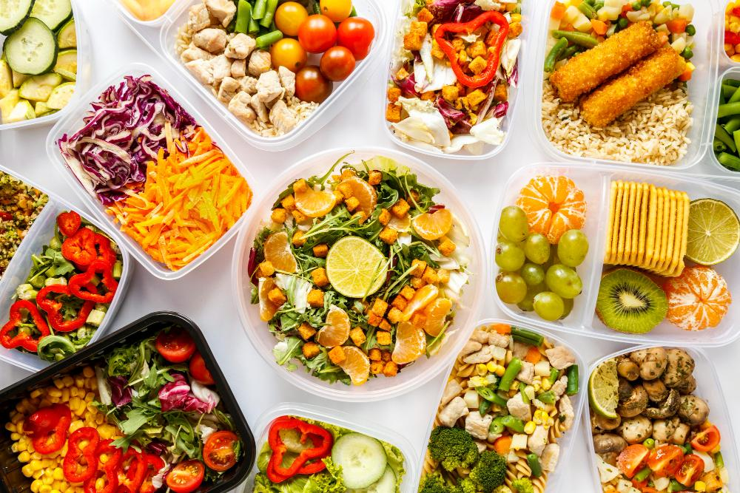
Πρακτική Εφαρμογή
Δημιουργία υγιεινού σνακ με ελληνικά superfood
Σχεδιάστε ένα σνακ που περιλαμβάνει ελληνικά superfoods. Σκεφτείτε πώς μπορείτε να ενσωματώσετε αυτά τα τρόφιμα σε καθημερινά γεύματα για βελτιωμένη υγεία.
Σχεδιάστε μια αφίσα για την προώθηση ενός ελληνικού superfood

Slide 15
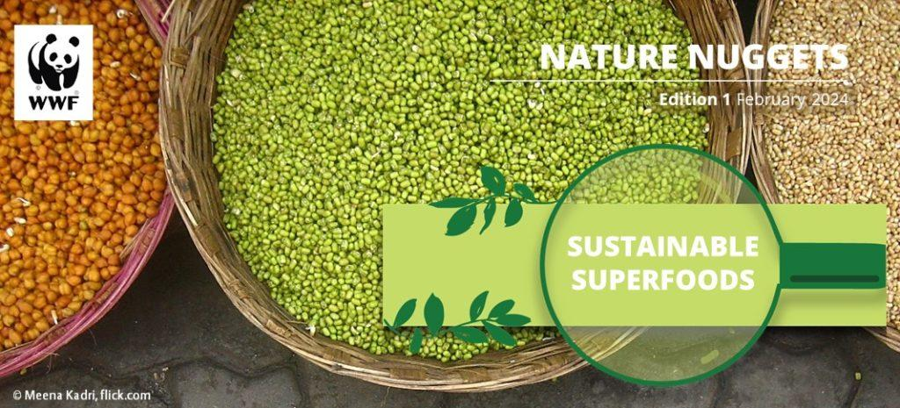
Σύνοψη
Ανασκόπηση
Συζητήσαμε τι είναι τα superfoods, τα διατροφικά τους οφέλη, την ιστορική τους σημασία, και πώς μπορούν να ενσωματωθούν στη σύγχρονη διατροφή. Συνεχίστε να εξερευνάτε και να ενσωματώνετε superfoods στη διατροφή σας για καλύτερη υγεία!

